Slide 1
Regressão Linear com Várias variáveis
Prof. Eduardo Bezerra
(CEFET/RJ)
ebezerra@cefet-rj.br

Slide 2
Créditos
Essa apresentação utiliza material do curso a seguir, de autoria do prof. Andrew Ng:
CS229: Machine Learning
http://cs229.stanford.edu/

Slide 3
Visão Geral
Múltiplas Características
Gradiente Descendente
Questões prática durante a otimização
normalização
taxa de aprendizado
Características e regressão polinomial

Slide 4
Múltiplas Características
Em que estudamos de que forma hipóteses podem ser representadas na regressão linear com mais de uma característica (variável dependente).

Slide 5
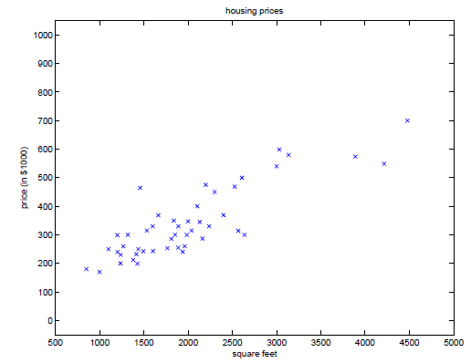
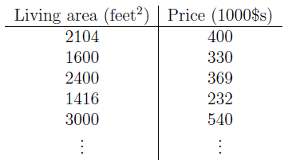
Uma característica (n=1)

Slide 6
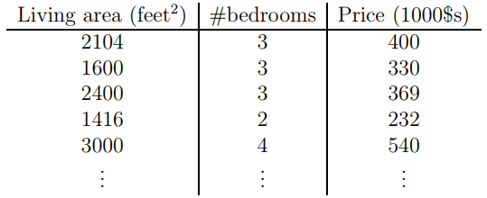
Múltiplas características (n=2)

Slide 7
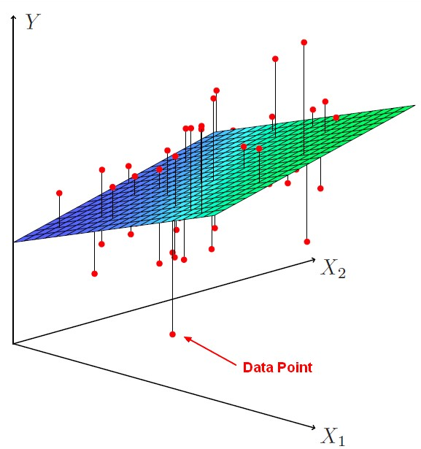
Múltiplas características (n=2)
Fonte: https://gerardnico.com

Slide 8
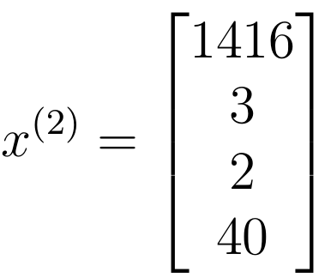
Múltiplas características (n=4)

Slide 9
Notação
: i-ésimo exemplo de treinamento.
: j-ésima característica do i-ésimo exemplo;
: quantidade de características

Slide 10
Representação da hipótese
Previamente (n=1):
Agora (n > 1):

Slide 11
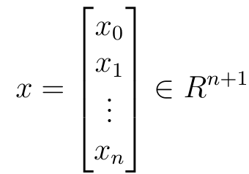
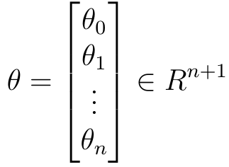
Representação da hipótese (cont.)
Por conveniência de notação, vamos definir
Sendo assim, temos os seguintes vetores coluna:

Slide 12
Representação da hipótese (cont.)
Podemos reescrever a hipótese da Regressão Linear Multivariada como um produto escalar (scalar product, dot product):
Notes:
https://en.wikipedia.org/wiki/Dot_product

Slide 13
Gradiente Descendente
Aqui, estudamos de que forma o GD pode ser aplicado para otimização no caso multivariado da regressão linear.

Slide 14
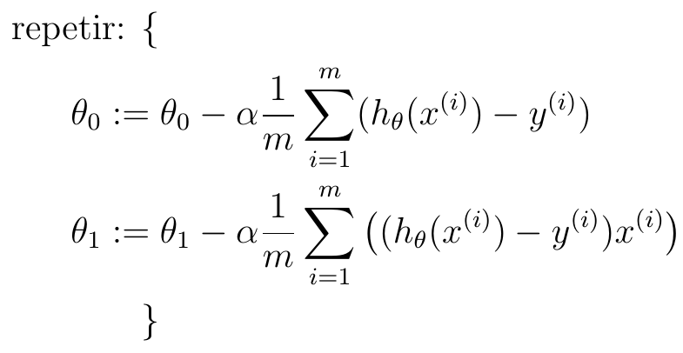
Gradiente Descendente (n = 1)

Slide 15
Gradiente Descendente (n ≥ 1)
Lembrete:

Slide 16
Questão Prática: normalização
Aqui estudamos o efeito da existência de diferentes escalas nas variáveis do problema e alternativa de solução.

Slide 17
Feature scaling
“Since the range of values of raw data varies widely, […], objective functions will not work properly without normalization. […] If one of the features has a broad range of values, the distance will be governed by this particular feature. Therefore, the range of all features should be normalized so that each feature contributes approximately proportionately to the final distance. Another reason why feature scaling is applied is that gradient descent converges much faster with feature scaling than without it.”
--Wikipedia
Notes:
https://en.wikipedia.org/wiki/Feature_scaling

Slide 18
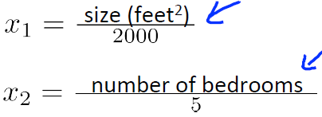
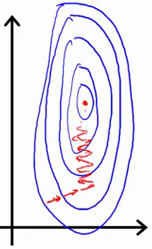
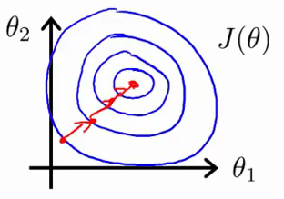
Feature scaling
Notes:
https://stackoverflow.com/questions/26225344/why-feature-scaling

Slide 19
Técnicas
Min-max scaling
z-score normalization
Scaling to unit length
Notes:
https://en.wikipedia.org/wiki/Feature_scaling

Slide 20
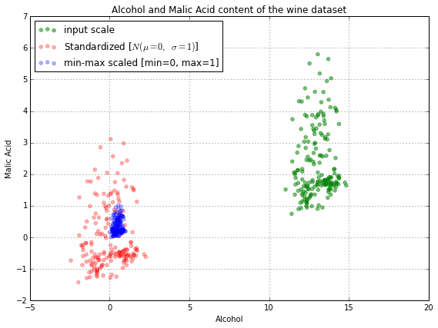
Técnicas - exemplo
Fonte: http://sebastianraschka.com/Articles/2014_about_feature_scaling.html

Slide 21
Questão Prática: taxa de aprendizado
Aqui estudamos o efeito de diferentes valores da taxa de aprendizado (learning rate) sobre o processo de otimização.

Slide 22
Taxa de aprendizado (learning rate)
Duas questões importantes (e relacionadas):
Como nos asseguramos de que o GD está funcionando adequadamente (i.e., está convergindo)?
Como selecionamos a taxa de aprendizado?

Slide 23
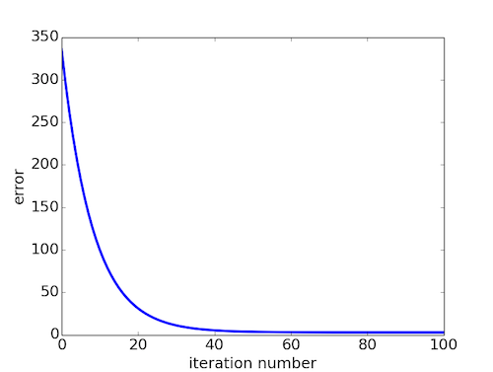
Taxa de aprendizado
Uma boa maneira de verificar que o GD esteja funcionando corretamente é monitorar o erro durante as iterações.
Notes:
Fonte da figura: https://spin.atomicobject.com/2014/06/24/gradient-descent-linear-regression/

Slide 24
Taxa de aprendizado
Suponha que as curvas a seguir correspondam a 3 execuções do GD. Estabeleça uma ordem sobre as taxas de aprendizado usadas em cada caso.
Notes:
Fonte da figura: Machine Learning, Coursera
Resposta: α(C) > α(A) > α(B)

Slide 25
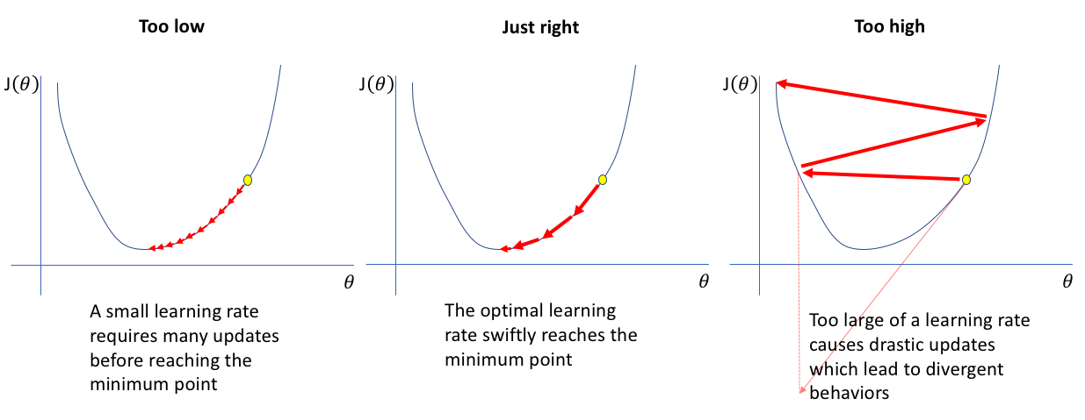
Taxa de aprendizado
Fonte: https://www.jeremyjordan.me/nn-learning-rate/

Slide 26
Taxa de aprendizado
A escolha de α é um exercício de magia!
Para um valor de α suficientemente pequeno, é de se esperar que diminua a cada iteração.
Mas se α é muito pequeno, o GD demora a convergir.
Dica para escolher α (prof. Andrew Ng):

Slide 27
Características e regressão polinomial
Em que estudamos técnicas para criar novas características a partir das originais e obter aproximações para funções não lineares.

Slide 28
Transformação de características
A depender do conhecimento que temos sobre um problema (conjunto de dado) em particular, podemos transformar as características originais para criar novas características.
Isso pode levar à obtenção de um modelo melhor do ponto de vista preditivo.

Slide 29
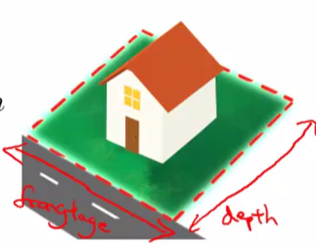
Exemplo – preço de imóveis
Notes:
Quando aplicamos Regressão Linear, não estamos limitados a usar apenas as características do conjunto de dados X. Podemos também combinar características existentes para criar novas, assim como ilustra o exemplo acima.

Slide 30
Regressão polinomial (polynomial regression)
É um método para encontrar uma hipótese que corresponde a um polinômio (quadrático, cúbico, ...).
A regressão polinomial está relacionada à ideia de criar novas características.
Permite utilizar o maquinário da RLM para encontrar hipóteses para funções mais complicadas.
Notes:
RLM = regressão linear multivariada

Slide 31
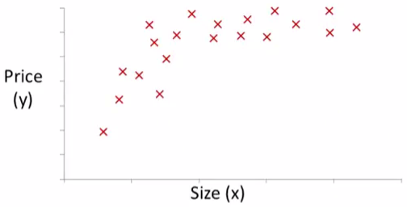
Exemplo

Slide 32
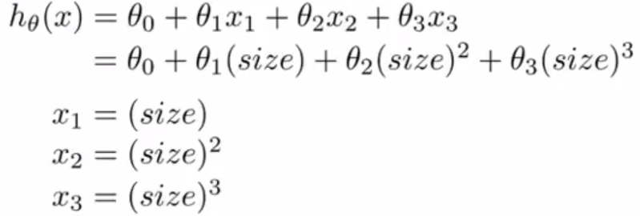
Exemplo (cont.)

Slide 33
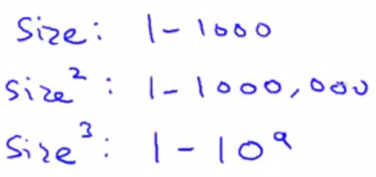
Regressão polinomial vs feature scaling
A questão da normalização de características se torna ainda mais relevante no contexto da regressão polinomial.

Slide 34
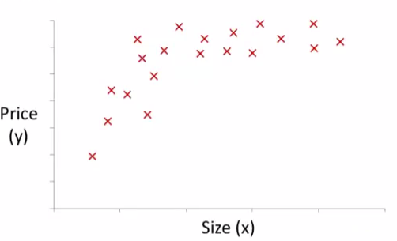
Outras escolhas de características
A escolha de características adequadas envolve insight e conhecimento do domínio.
Notes:
Esse exemplo ilustra que podemos transformar características de forma bastante flexível. O exemplo apresenta uma escolha razoável de hipótese, usando a raiz quadrada do tamanho da casa.

